Slide 1
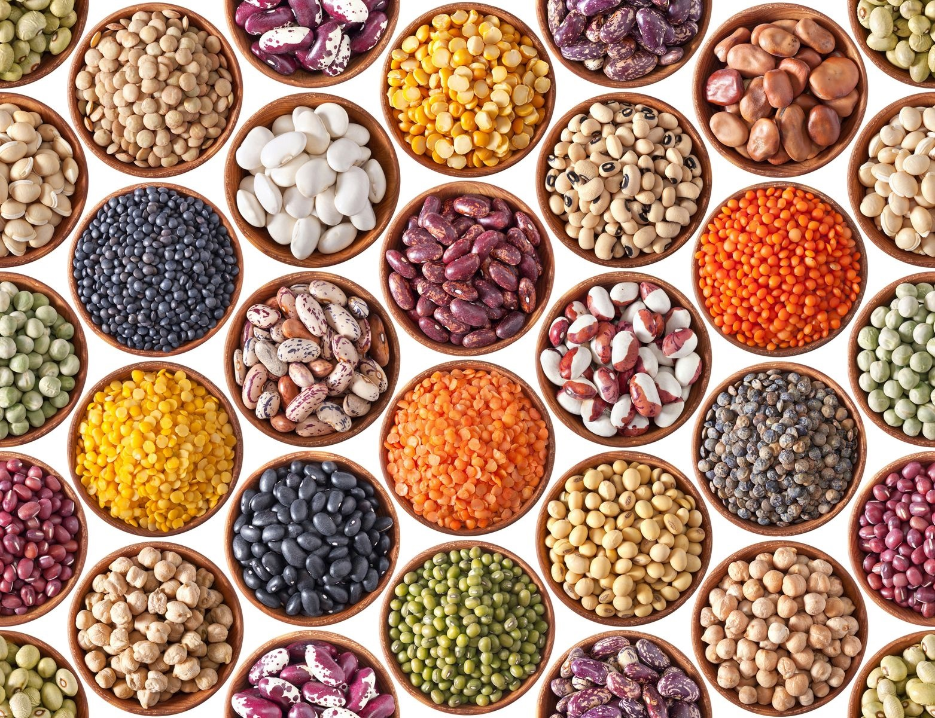
קטניות או לא להיות זו בכלל לא שאלה!

Slide 2
תכנית ההדרכה
מהן הקטניות ומה הערך התזונתי שלהן
איך מכינים ואוכלים קטניות?
למה בכלל חשוב לאכול קטניות?
מה בין קטניות לילדים בגיל הרך
איפה אנחנו כגננות וסייעות בכל הסיפור
Notes:
כדי שהגננות והסייעות יקבלו את המרב מההכשרה ויפנימו אותו – חשוב שתהיה רלוונטית לחיים האישיים שלהן.
לכן חשוב להדגיש את הצד האישי: מה יכולות הקטניות לתרום לבריאות שלהן ושל משפחותיהן? טיפים לקחת הביתה וליישם כבר היום...

Slide 3
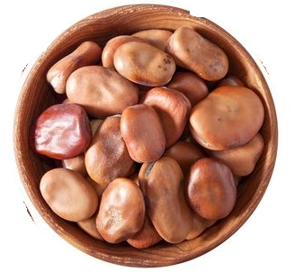
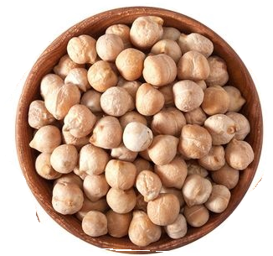
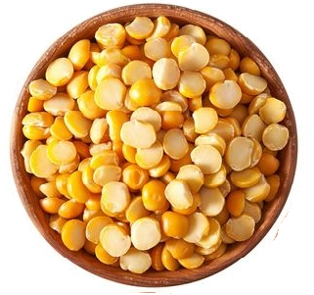
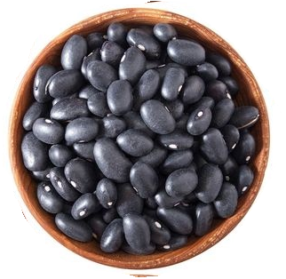
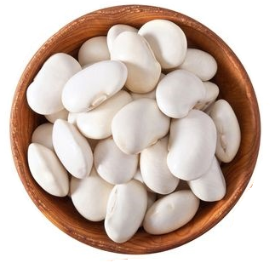
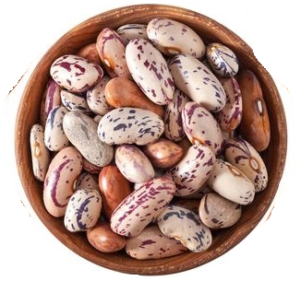
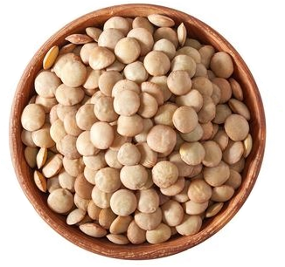
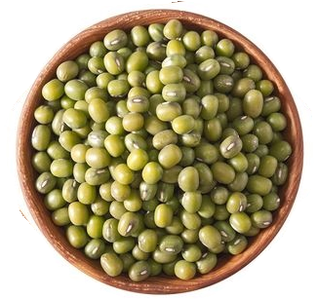
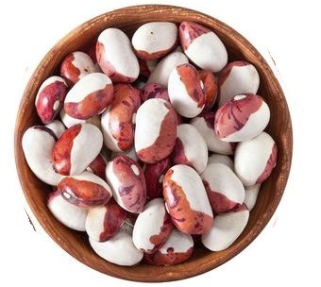
הכרות עם הקטניות

Slide 4
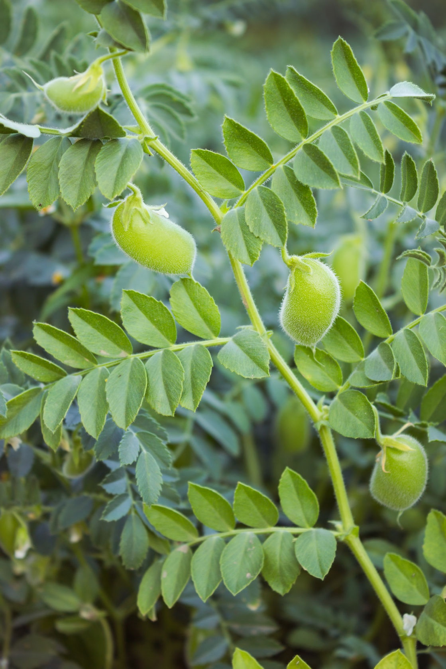
מהן בעצם הקטניות?
ירק שגדל בתרמיל ועבר תהליכי יבוש
הקטניות הן הזרעים (הפולים)
מזון לא מעובד
שומרות על חיי מדף ארוכים
אוכל מסורתי ועממי בכל התרבויות
Notes:
ירק שגדל בתרמיל ועבר תהליכי יבוש.
התרמילים נוצרים לאחר הפריחה ומכילים את הזרעים (הפולים),
איכותן התזונתית גבוהה במיוחד מכוון שאינן עוברות עיבוד.
קטניות הן אוכל מסורתי, עממי וטבעי לא מעובד ולא מתועש
ושומרות על חיי מדף ארוכים.
בתהליך הייבוש נעלמים הנוזלים וריכוז החלבון עולה.
אפונה ירוקה היא ירק, אבל אם מייבשים את הזרעים שלה בתוך התרמיל היא הופכת לקטנייה.

Slide 5
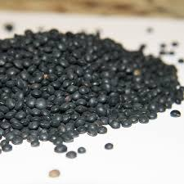
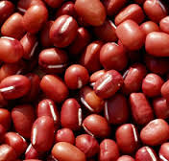
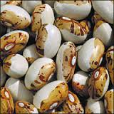
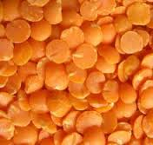
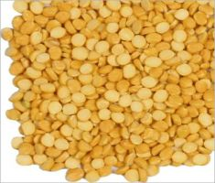
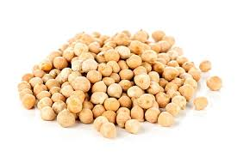
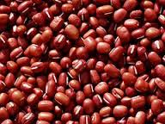
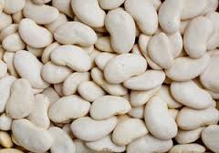
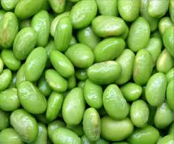
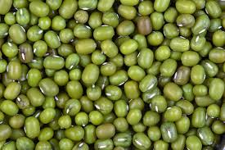
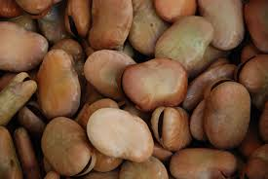
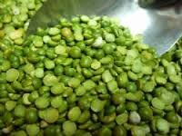
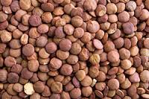
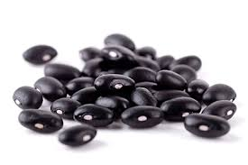
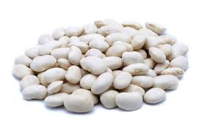
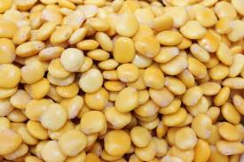
הקטניות הנפוצות בישראל
עדשים שחורות
שעועית אדומה
שעועית לוביה
עדשים כתומות
עדשים כתומות
שעועית אזוקי
עדשים צהובות
חומוס
שעועית בובס
פולי סויה
שעועית מאש
פול
אפונה
עדשים ירוקות
שעועית שחורה
שעועית לבנה
תורמוס
Notes:
שעועית אדומה, שעועית לבנה, שעועית בובס, שעועית שחורה, שעועית מנומרת, תורמוס, עדשים כתומים, עדשים צהובים, עדשים חומים, עדשים שחורים, במיה יבשה, אפונה, גרגירי חומוס, אזוקי, מאש, פול וסויה.
מוצרי סויה: חלב סויה, מעדני סויה, אדממה, טופו.
רגישות לפול - חסר של אנזים G6PD. חסר באנזיםG6PD קיים בשכיחות גבוה ביהודים שמוצאם מארצות המזרח במיוחד מכורדיסטן ועיראק

Slide 6
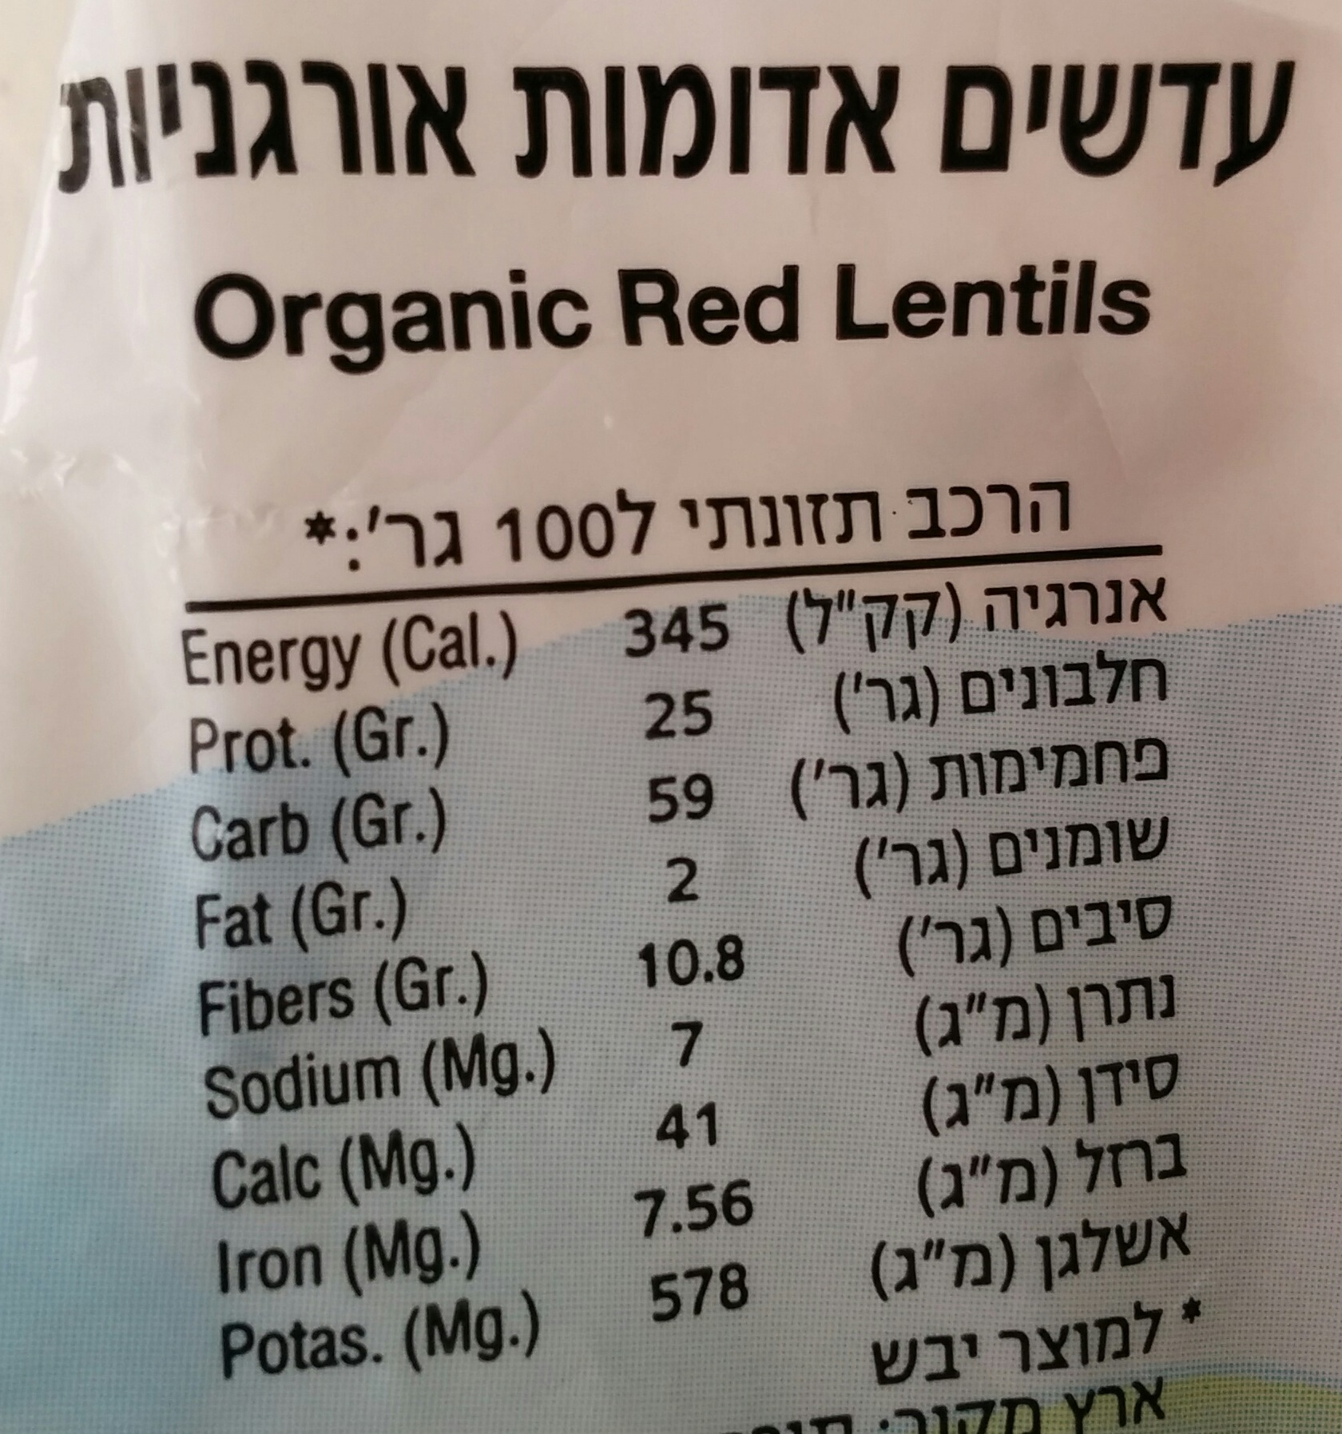
הערכים התזונתיים של הקטניות
מכילות חלבון באיכות גבוהה מאוד
מופחתות קלוריות
דלות שומן
עשירות בסיבים תזונתיים
עשירות במינרלים, ויטמינים ומגוון נוגדי חימצון
B3
זרחן
B1
אשלגן
אבץ
סידן
ברזל
B2
Notes:
קטניות עשירות בליזין – חומצת אמינו חיונית לאדם ולאשה, המתקבלת מפירוק החלבון. ליזין משמשת כנשאית הסידן בתהליך הספיגה, הטמעה והפיזור בגוף.
קטניות מכילות סיבים המסיסים במים. הסיבים סופחים מים ומגדילים את נפחם וכך מעברם במעי איטי יותר ועיכולם ארוך יותר, דבר הגורם להאטת קצב ספיגת המזון במעי ולתחושת שובע. סיבים מסיסים במים גם מורידים את הכולסטרול.
לכל קטנייה סט של ויטמינים ומינרלים משלה, לדוגמא: בשעועית יש חומצה פולית, עדשים ואפונה עשירים בנוגדי חמצון (עוצרים את תגובת החמצון שמובילה להיווצרות רדיקלים חופשיים הפוגעים בתאי הגוף), שעועית לבנה ופולי סויה עשירות בסידן.
ויטמינים הם חומרים אורגנים שחיוניים לגוף בכמויות מזעריות. השם מקורו במילה vita שפירושה בלטינים חיים.
תפקידיהם של הוויטמינים בגוף רבים וביניהם: סיוע בפעילות חילוף החומרים ובפעילות העיכול, הפקת אנרגיה מהמזון, גדילה, השתתפות בבניית כדוריות הדם וההורמונים ויצירת כימיקלים שמפעילים את מערכת העצבים.
את הוויטמינים אנו מקבלים מהמזון.
הוויטמינים מתחלקים למסיסים במים אשר אינם נאגרים בגוף, ומסיסים בשומן אשר נאגרים בגוף. עודף בוויטמינים המסיסים במים יופרש בשתן ובזיעה ולכן אין הגבלה על צריכתם.
הוויטמינים מסיסים במים והם:
(חומצה פולית) B1, B2, B3, B4, B5, B6, B7, B9
B12 (בשונה מוויטמינים אחרים הוא נאגר בגוף עד 3 שנים)
B15, B17, C, H
ויטמינים המסיסים בשומן נאגרים בגוף וצריכה עודפת עלולה ליצור הרעלת ויטמינים, דבר שיתבטא בבחילות, שלשולים והקאות. המסיסים בשומן הם: A, D,E,K
מהקטניות אנו מקבלים את הוויטמינים הבאים:
1 Bו 2B שומרים על הלב והריאות וגם מרימים את מצב הרוח.
1B – תיאמין עוזר בפירוק הפחמימות, משפר תיאבון, שומר על מערכת העצבים, מרגיע בכאבי שיניים.
2B - ריבופלאבין חשוב לפעילות אנזימתית בכבד, עוזר בחילוף חומרים, עוזר בהסתגלות העיניים לאור ודרוש לגדילה ולמערכת הרבייה.
3B - ניאצין מחזק את מערכת העיקול, מוריד כולסטרול גבוה, פוחת סתימות בכלי הדם, עוזר בטיפול בלחץ דם גבוה, משפר את מראה העור, מחזק את הזכרות ועוזר בלמידה.
מינרלים הם יסודות אי-אורגניים, רובם מתכות שבלעדיהם לא יתכנו חיים. מקורם באדמה או במכרה (השם מינרל מגיע מ minera שפירושו מכרה). למינרלים קוראים גם אלקטרוליטים משום שיש להם מטען חשמלי. את כל המינרלים אנו מקבלים מהמזון, כולל סודיום (נתרן) שאותו אנו צורכים בצורתו הגבישית במלח בישול, (למרות שאין צורך בהוספת מלח משום שכמות הנתרן הקיימת במזונות מספיקה עבור בני האדם).
מינרלים נאגרים בגוף ובכמות עודפת הם רעילים.
בואו נכיר את המינרלים הקיימים בקטניות ותפקידיהם בגוף הנחוצים לבריאותנו:
סידן הוא המינרל הנפוץ ביותר בגוף, 99% מהסידן בגוף מאוחסן בעצמות ובשיניים, שם הוא משחק תפקיד מרכזי בתהליכים אנבוליים וקטבולים (תהליכי בניה ופירוק של מולקולות בגוף המתבצע כל הזמן).
הגוף משתמש ב – אחוז אחד מהסידן להתכווצות והרפיה של כלי דם, פעולת השרירים, העברת אותות עצביים, תקשורת בין-תאית והפרשת הורמונים.
זרחן הוא המינרל השני השכיח בגוף. הסידן והזרחן עובדים יחד בבניית עצמות ושיניים חזקות. בין יתר תפקידי הזרחן: סינון פסולת מהכליות, אחסון ושימוש אנרגיה בגוף. הוא דרוש בגוף לצורך גדילה, תחזוקה ותיקון של רקמות ותאים ולצורך בניית DNA ומשחק תפקיד חשוב בוויסות רמות של ויטמינים ומינרלים אחרים בגוף, כדוגמת ויטמין D, יוד, מגנזיום ואבץ.
ברזל הוא מינרל עם יסוד מתכתי המצוי ברובו בהמוגלובין שבדם. תפקיד ההמוגלובין לקשור את החמצן ולהובילו לכל חלקי הגוף.
אבץ נמצא בכמעט כל תא בגופנו. הוא משפר את מערכת החיסון, דרוש לריפוי פצעים ונדרש לצמיחה ולהתפתחות תקינה בהריון הילדות וההתבגרות.
אשלגן חיוני לאיזון המים והחומציות בגוף, לתפקוד מערכת העצבים, והשרירים, כולל שריר הלב. משמש קו-פקטור בתפקוד אנזימים שונים ומשפיע על חדירות חומצות אמינו אל תוך התאים. חיוני בשמירה על לחץ דם תקין.

Slide 7
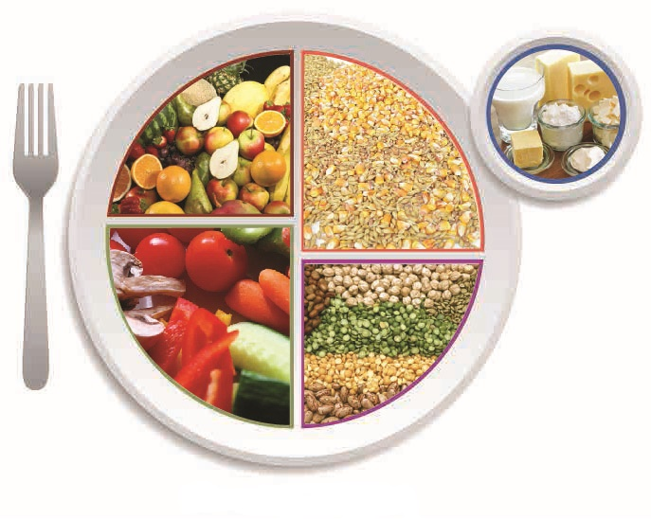
קטניות הן מקור מרכזי לחלבונים מהצומח
תפקידי החלבונים בגוף:
בונים את השרירים והעצמות
מהווים חומרי גלם לנוגדנים ולמוליכים עצביים
מובילים חומרים בגוף
משפיעים על חומציות הדם ומהווים חומרי גלם לבניית הורמונים
Notes:
אדם בוגר צריך כ-0.8 גרם חלבון לכל ק"ג ממשקל גופו, אדם השוקל 70 ק"ג מוטב שיצרוך 56 גרם חלבון ביום.
ילד צריך 1 גרם חלבון לכל ק"ג ממשקל גופו, ילד השוקל 30 ק"ג צריך לצרוך 30 גרם חלבון ביום.

Slide 8
כמה מילים על חלבון מלא
חלבון מלא
קטניות
דגנים
Notes:
חלבון מלא נקרא בשפה המקצועית "השלמת חלבונים" שנוצרת משילוב של חלבון מהצומח ודגנים מלאים. קטניות עשירות בחומצת אמינו ליזין. ליזין אינה מיוצרת בגוף ובני האדם מקבלים אותה מהמזון. שילוב של חומצת אמינו ליזין שנמצא בקטניות יחד עם חומצת האמינו מתיונין שנמצא בדגנים מלאים ביחס של 2:1 לטובת הדגנים המלאים יוצר חלבון מלא.
היה נהוג לחשוב כי יש לשלב דגן וקטנייה באותה ארוחה כדי לקבל חלבון מלא - חלבון העשיר בכל חומצות האמינו החיוניות, אך כיום ידוע שאין בכך צורך. מספיק לאכול קטניות ודגנים באותה יממה כדי ליהנות מחלבון איכותי (הסויה היא קטנייה יוצאת דופן ומכילה בפני עצמה חלבון מלא).
דוגמאות לחלבון מלא: שיבולת שועל וחומוס, עדשים ואורז מלא (מג'דרה), שעועית ואורז מלא, קוסקוס מלא ומרק לקוסקוס עם ירקות וחומוס, מרק גריסי פנינה עם עדשים כתומות, ממרח חומוס ביתי עם לחם מחיטה מלאה/שיפון/מחמצת.

Slide 9
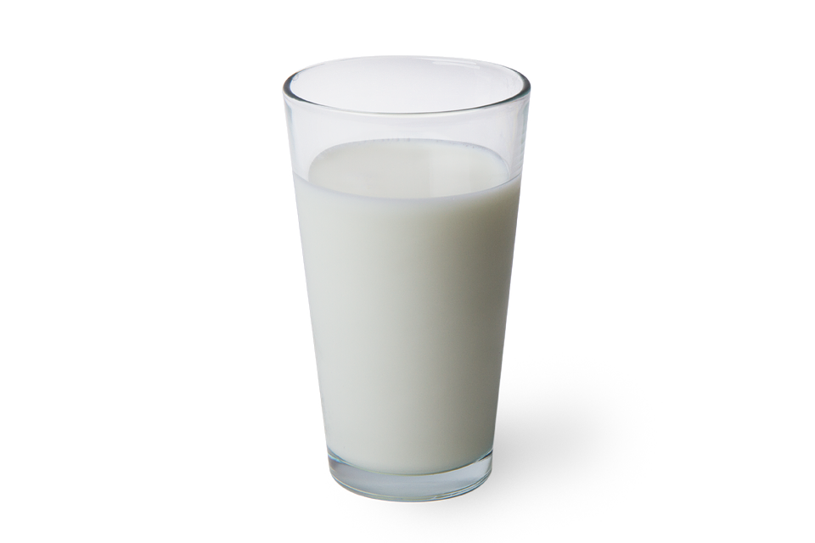
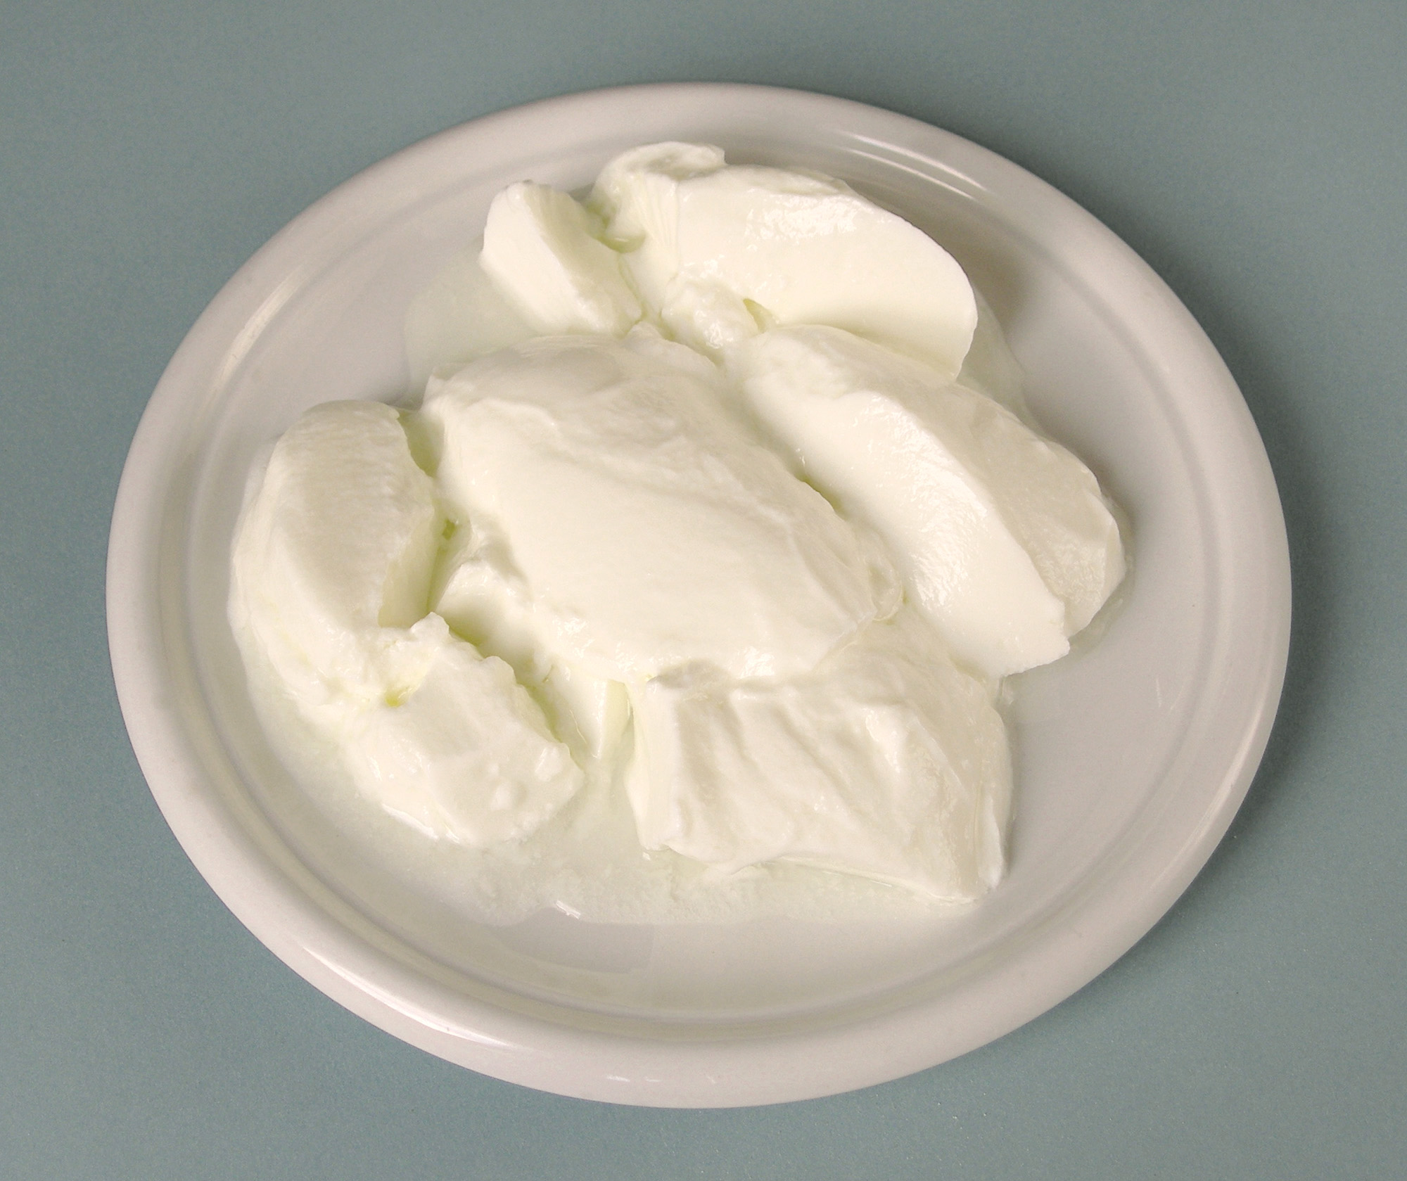
לקטניות ערכים תזונתיים מרשימים גם באופן יחסי!
עדשים מכילות פי שלוש ברזל יותר מאשר בעוף
סויה עתירת חלבון וסידן ומגנה מפני סרטן השד
שעועית לבנה מכילה סידן כמעט כמו בחלב
חומוס מכיל חלבון כמו גבינה לבנה
שעועית אזוקי מכילה פי שניים יותר אבץ מאשר טונה
כל הקטניות מכילות סיבים - רכיב תזונה שחסר במזונות מהחי

Slide 10
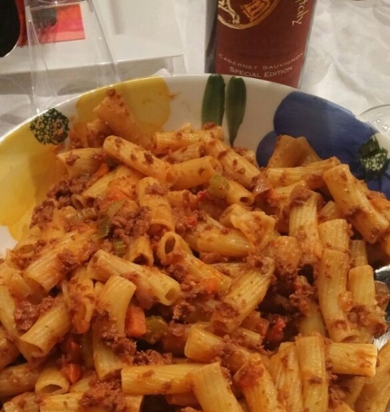
השוואת חלבון מן החי
לחלבון מהצומח
בולונז
(100 גרם חומר גלם)
Notes:
בהשוואת 100 גרם סויה (קטנייה – חלבון מהצומח) לעומת 100 גרם הודו (חלבון מן החי) נמצא שכמות החלבון בסויה היא 50 גרם לעומת 15 גרם בלבד בהודו, בסויה גרם אחד של שומן לעומת 20 גרם בהודו, 0 גרם שומן רווי בסויה ו 5 גרם שומן רווי בהודו, בסויה 7.5 מ"ג ברזל לעומת 1 מ"ג בהודו, 300 מ"ג סידן בסויה ורק 11 מ"ג סידן בהודו, בסויה 18 גרם סיבים תזונתיים ובהודו 0, 10 מ"ג נתרן בסויה בהשוואה ל 100-500 מ"ג נתרן בהודו.
גם בהשוואת מחיר המוצרים, הסויה מנצחת, 100 גרם שבבי סויה יעלו 1.9 ₪ לעומת 3.5 ₪ ל- 100 גרם הודו טחון.
מדובר במוצר שתופס שטח אחסון מאוד קטן כי בבישול הוא גדל פי 3. יש פה יתרון מבחינת אחסון סויה זה מוצר יבש ולכן לא צריך שטח מקרר ויש לו חיי מדף ארוכים יותר מחלבון מהחי.
מקור: כרם אביטל, תזונאית קלינית

Slide 11
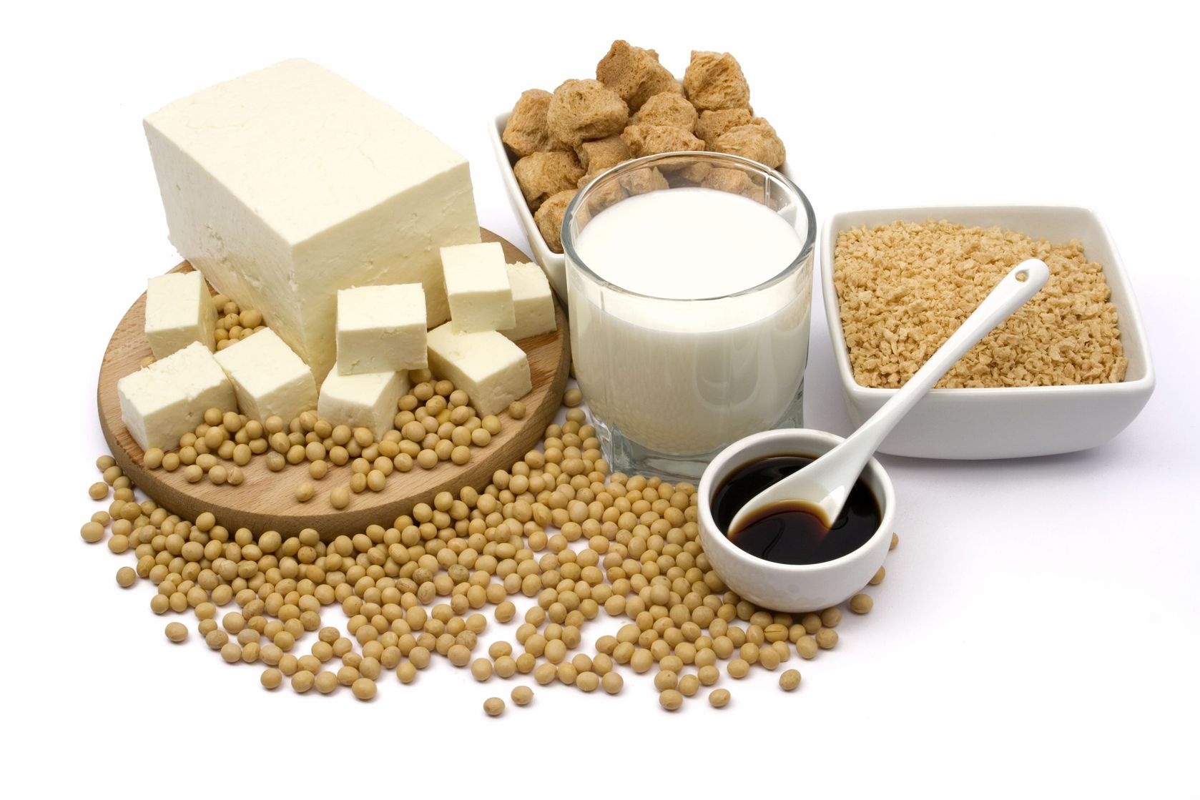
מילה על סויה
אין בה הורמונים (אלא איזופלאבונים)
מגנה מפני סרטן
לא גורמת להתפתחות מינית מוקדמת אצל נשים
אין השפעה על רמות הטסטוסטרון, או על פוריות הגבר
מגנה על בריאות הלב
Notes:
** להדגיש שעדיף לצרוך סויה לא מהונדס גנטית
חמישה דברים שאולי לא ידעתם על סויה:
לא, אין בה הורמונים: בסויה יש איזופלאבונים- חומרים שאמנם דומים במבנה שלהם להורמון המין הנשי- אסטרוגן, אך אינם בעלי השפעה אסטרוגנית על מערכת הרבייה. מנגד, לאיזופלאבונים נמצאו סגולות בריאותיות למשל: השפעה נוגדת סרטן. עמדת האקדמיה האמריקאית לתזונה ודיאטטיקה היא שניתן לצרוך מדי יום 1- 3 מנות סויה כחלק מתזונה מאוזנת ומגוונת (מנת סויה היא למשל: כוס חלב סויה/ 100 גרם טופו/ חצי כוס אדממה).
סויה לא גורמת להתפתחות מינית מוקדמת: מחקרים בילדות וילדים מצאו שצריכת סויה לא גורמת להתפתחות מינית מוקדמת. אחד המחקרים אף מצא קשר בין צריכת סויה לירידה בסיכון לצמיחת שדיים בטרם עת. הנקה כמובן היא האפשרות המומלצת ביותר להזנת התינוק, אך במידה ובוחרים לתת פורמולה- פורמולה צמחית היא אפשרות בטוחה, אשר הוכחה כתומכת בגדילה והתפתחות תקינות, ולא נמצא קשר בין צריכתה לפגיעה בהתפתחות מינית, נוירולוגית וחיסונית.
סויה מגנה מפני סרטן: האגודה האמריקאית למלחמה בסרטןACS) ) קבעה כי צריכת סויה עשויה למנוע סוגי סרטן הקשורים למערכת המין: סרטן השד ורירית הרחם בנשים וסרטן הערמונית (פרוסטטה) בגברים. סקירת מחקרים הראתה שצריכת 1- 4 מנות סויה בשבוע בתקופת הילדות קשורה לסיכון מופחת להופעת סרטן שד בבגרות. משערים כי עיקר השפעתה המגנה של הסויה נובעת מצריכתה דווקא בגילאי הילדות. בניגוד גמור לתדמיתה השלילית של הסויה, הקרן העולמית לחקר הסרטן (WCRF)קבעה שצריכת סויה עשויה לשפר את סיכוי ההחלמה של חולות סרטן שד.
סויה לגבר: מחקרים מצאו כי לסויה אין השפעה על רמות הטסטוסטרון, או על פוריות הגבר. כמו כן, לא נמצא קשר בין סויה לצמיחת שד בגברים.
סויה מגנה על בריאות הלב: מחקרים רבים קובעים כי סויה עשויה להגן על כלי הדם ובריאות הלב, ואף להוריד את רמת הכולסטרול. כאשר הסויה מחליפה מוצרים מהחי, היא מספקת מנת חלבון איכותי, דלת שומן, נטולת כולסטרול ועשירה בסיבים תזונתיים ונוגדי חמצון.

Slide 12
איך מכינים ואוכלים קטניות?

Slide 13
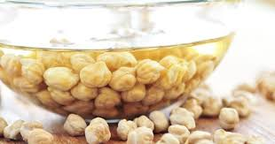
קטנייה | זמן השרייה (בשעות)
אפונה | אין צורך להשרות
עדשים כתומות | רצוי 2-3 אבל לא חייבים
עדשים ירוקים ושחורים | רצוי 2-3 אבל לא חייבים
מש | רצוי 2-3 אבל לא חייבים
אספסת | 3
אזוקי | 4-6
חומוס | 8-12
לוביה | 8-12
שעועית | 8-12
פולי סויה יבשים | 8-12
השריית קטניות
ומילה על גזים
Notes:
השריית קטניות מרככת אותן ובכך מקצרת את זמן בישולן.
תהליך ההשריה משפר משמעותית את ספיגתם של ברזל ומינרלים נוספים כמו: סידן ואבץ. (לכן למרות שעדשים ידועות בכך שאין צורך להשרותן, משום שהן מתבשלות מהר וקלות לעיכול, למעשה גם אותן כדאי להשרות לפחות לשעה).
הקטנייה היא ירק שיובש, השריית קטניות במים מחייה את הירק מחדש. כך מתחיל תהליך פירוקן מחוץ לגוף שמתגבר בבישולן ומקל על עיכולן.
הגוף יתקשה לפרק קטניות שלא עברו השרייה או זמן בישול מספק, מצב שיביא לתסיסה ותופעה של ריקבון במעיים.
טיפים לתופעת הגזים: השריית הקטניות מסייעת להקלה על תופעת הגזים, יש להחליף את המים בהשריה מספר פעמים, כך משתחרר החומר הגופריתי המוביל לגזים. ניתן לחלק את הקטניות למנות ולהקפיא לאחר השרייה.
הקטניות מכילות כמויות גדולות של פחמימות מסוג אוליגוסכרידים, שהאנזימים במעי האנושי אינם יודעים לפרק. מי שמפרק בסופו של דבר את הפחמימות האלו הם חידקי המעי ותהליך הפירוק הוא שגורם ליצירת הגזים. על מנת למנוע את הגזים כדאי לטפל בקטניות בצורה שתביא לפירוק הרכיבים הבעייתיים לפני האכילה. השריה ארוכה או אפילו הנבטה, ובישול ארוך יכולים לעזור למטרה זו. הוספת פיסה של אצת קומבו (אפשר להשיג בחנויות טבע וחנויות שמוכרות מוצרים מהמזרח הרחוק) למי הבישול מקלה מאוד על העיכול ומסייעת למניעת גזים. אפשרות נוספת היא הוספה של תבלינים סופחי גזים למי הבישול. זרעי שומר, קימל וכמון, או פרוסה או שתיים של שורש זנגויל טרי יכולים גם הם להקל על תהליך עיכול הקטניות.

Slide 14
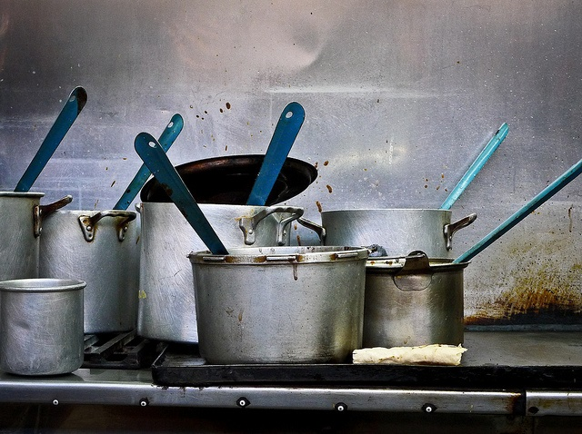
איך מבשלים קטניות?
הרבה מים
להסיר קצף שנוצר
על הלהבה נמוכה
לבשל עד לריכוך
אין להוסיף מלח!!!
Notes:
לאחר השרייה יש לכסות במים טריים בכמות גדולה ולהביא לרתיחה.
להסיר בעזרת כף את הקצף שנוצר על המים, להנמיך את הלהבה ולבשל עד לריכוך. הקצף מכיל את החומר הגופריתי היוצר גזים ולכן עדיף להסירו.
ניתן להוסיף תבלינים מרככים וסופחי גזים, כגון זרעי כמון/שומר/כוסברה/קימל או ג'ינג'ר או הל.
טיפ: הוספת פס אצת קומבו לסיר בישול הקטניות במשך 20 הדקות הרתיחה הראשונות מרככת את הקטנייה ומשפרת את עיכולה.
אין להוסיף מלח בזמן הבישול. המלח מכווץ את הקטנייה ומאט את בישולה. הוספת מלח רק בתום הבישול.
מומלץ לבשל נזידי קטניות, לחלק למנות ולהקפיא.
אם אין לכן זמן להשריה ובישול קטניות, קנו קטניות קפואות בסופר והוסיפו לתבשיל לסלט ולמרק.

Slide 15
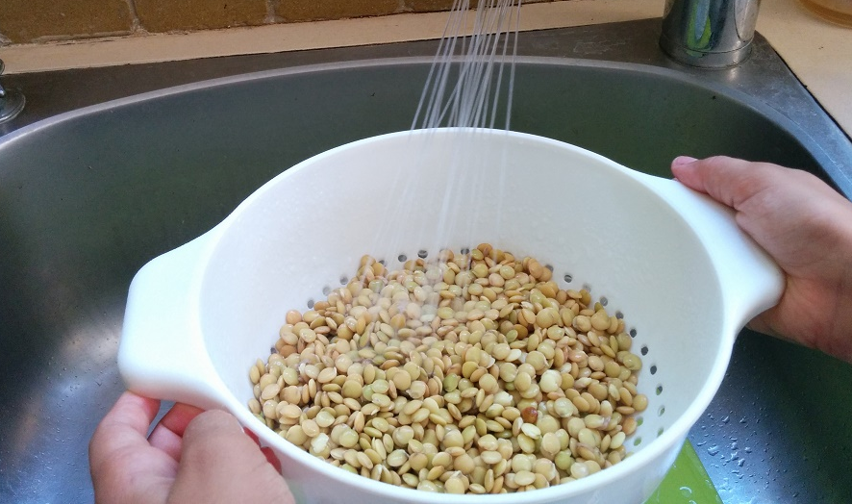
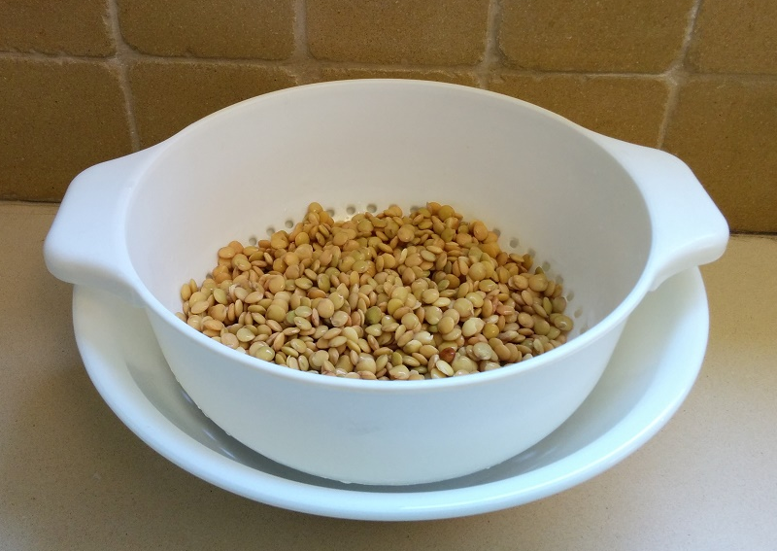
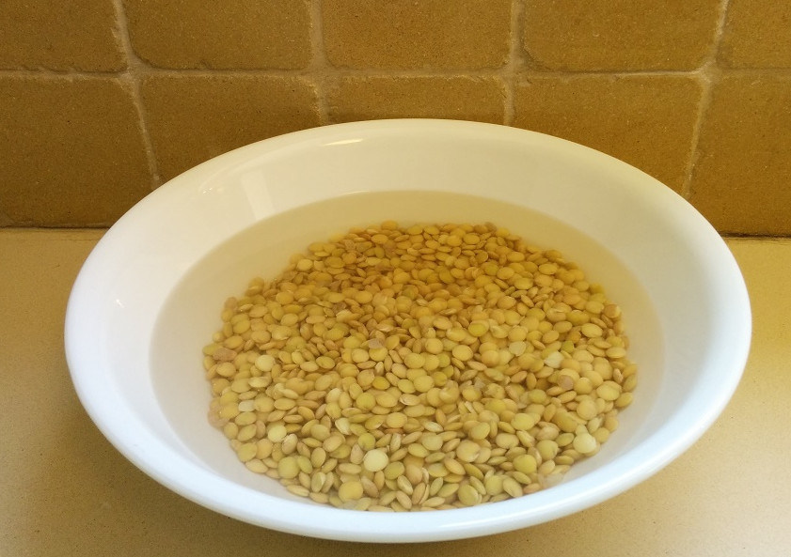
איך מנביטים קטניות?
3. שוטפים מידי פעם
2. מעבירים למסננת
1. משרים
4. כעבור מספר ימים – אוכלים ונהנים!
Notes:
יש החושבים שמסובך להנביט קטניות ושזה המון עבודה, ו"מטיבי לכת" טבעוניים בלבד. לא כך הדבר! כל אחת מאיתנו יכולה להנות מהערכים התזונתיים שבקטניות מונבטות ללא צורך בניסיון מוקדם או כלים מיוחדים.
הנבטה היא תהליך של יצירת חיים חדשים. כל זרע או גרעין מכיל את אנרגיית החיים גם לאחר מות הצמח ומשמש כמחסן ליסודות המזון. כשמספקים לגרעין לחות, אויר וחום הוא מוציא נבט. המזון השמור בגרעין עובר לנבט.
לאחר ההשריה אפשר בקלות להמשיך את התהליך ולהנביטן לכדי 'נבטוטים' - אחיהם הפחות מוכרים של הנבטים, הם צעירים יותר ובעלי 'שורשון' קטן, בעוד שהנבטים הם ארוכים ובעלי 2-3 עלים. מבחינת הרכבם התזונתי, הנבטוטים דומים לקטניות, בעוד שהנבטים קרובים יותר לקבוצת הירקות.
בתהליך ההנבטה, מלבד עלייה בזמינות המינרלים לספיגה, עולה כמותם של חלק מהוויטמינים (בעיקר ויטמין C)
החלבונים והפחמימות מתפרקים לאבני הבניין שלהם, נוצרים אנזימים, ובסופו של דבר, עיכול הקטנייה הופך לקל ויעיל יותר.
הנבטת קטניות היא פעולה פשוטה ובניגוד לתדמיתה, אינה אופנה בריאותית של השנים האחרונות, אלא מסורת ותיקה, שאף מתועדת במתכונים בני למעלה מאלף שנים. ניתן להנביט את כל סוגי הקטניות, למעט החצויות (עדשים כתומות ואפונה חצויה), כאשר הנבטת עדשים ומש היא בין הקלות והמהירות בנמצא.
נבטים הם מהמזונות הבריאים ביותר שיש לנו. בהנבטה נוצרים גם אנזימי עיכול. הם מנקים את המעיים ומסייעים בפירוק החלבון.
הנבטים הבריאים ביותר הם נבטי אלפלפא (אספסת) משום שהם מתאימים לכל האנשים בכל מצב רפואי. אלפלפא מסרק את דפנות המעיים.
דרך קלה להנבטה:
מיון הקטניות: רק קטניות שלמות
השרייה: במים פושרים כדי לרכך את הקליפה
השקיה: להעביר את הקטניות למסננת ולהרטיבן במים מסוננים או מורתחים בטמפרטורת החדר פעמיים עד שלוש ביום (בקיץ יותר ובחורף פחות). לא באור ישיר.
הנבטוטים יצאו תוך יומיים שלושה, תלוי בגודל הקטנייה ובמזג אויר.
אחסון: בכלי סגור במקרר משך 3-4 ימים, אסור להקפיא.
אין לכן זמן להנבטה? אין בעיה, קנו נבטוטים או נבטים בסופר או אצל הירקן. הוסיפו אותם לסלט, תבשיל או מרק. תוכלו גם להכין מרק נבטוטים.
טיפ: בפעם הבאה שתכינו סנדוויץ', שלבו בו כמות גדולה של נבטי אלפלפא, היא תשמור על טריות ולחות הלחם גם שעות לאחר הכנת הכריך!

Slide 16
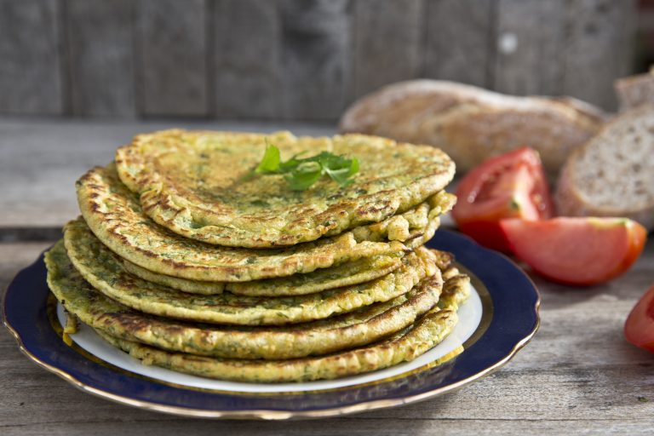
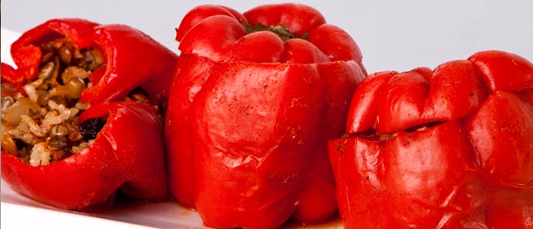
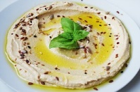
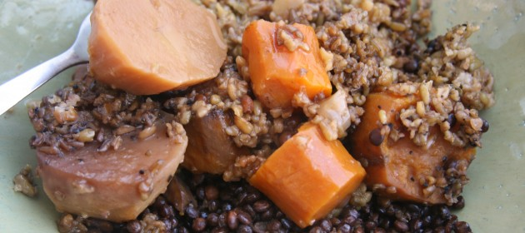
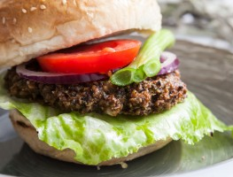
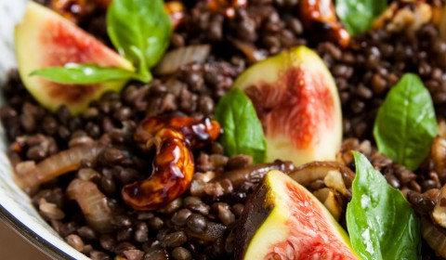
קטניות אוכלים מונבטות או מבושלות: בסלט, בתבשיל, במאפה, בקציצה, במרק או סתם כנשנוש...
צילום: סיגל בן דוד
צילום: סיגל בן דוד
צילום: סיגל בן דוד
צילום: אורי שביט
צילום: אורי שביט
צילום: אורי שביט
Notes:
לכל אחד מצורות הכנת הקטניות ערכים תזונתיים שונים. ראינו שבבישול לקטניות רמת חלבון גבוהה יותר וחומצות אמינו זמינות יותר, במיוחד ליזין. בנבטי קטניות בתהליך הפוטוסינתזה נוצר ויטמין C, כמות הוויטמינים בהן גדלה אבל החלבון קטן. השאלה הנשאלת היא האם עדיף לצרוך קטניות בבישול או בהבטה?
התשובה היא, גם וגם. לכל צורת הכנת הקטניות תועלות תזונתיות משלה. כמו בכל תפריט מאוזן, חשוב הגיוון.

Slide 17
למידע נוסף ולמתכונים פשוטים:
www.beans.co.il

Slide 18
למה בכלל חשוב לאכול קטניות?
ערך תזונתי גבוה
מחיר נמוך
טובות יותר לסביבה

Slide 19
קטניות טובות יותר לסביבה
תעשיית הבשר תורמת משמעותית להתחממות הגלובלית ולזיהום כדור הארץ
14.5% מפליטות גזי החממה (יותר מכל התחבורה העולמית!!)
70% מכריתת יערות האמזונס לצורך מרעה או גידול מספוא להאבסת בעלי חיים
הפרשות תעשיית הבשר מזהמות מי שתיה והורסות מערכות אקולוגיות בנחלים ובחופים
Notes:
כדי לייצר בשר בכמות שעונה על הביקוש, צריך להאכיל ולהשקות כמות אדירה של בעלי חיים. אחוזים גדולים משטח כדור הארץ משמשים היום להאכלת בעלי חיים, אם באמצעות שדות לגידול מספוא כמו סויה ותירס ואם באמצעות שטחי מרעה. משאבי קרקע ומים רבים מנוצלים באופן אינטנסיבי לצרכים אלה, והמחיר הסביבתי שאנו משלמים גבוה במיוחד: חיסול של בתי גידול טבעיים (יערות האמזונס הם רק דוגמה אחת לכך), הכחדה מואצת של מינים ופגיעה במגוון הביולוגי.
אך לא רק היערות נפגעים: גם הסביבה הימית נפגעת קשות על ידי תשטיפים – מים שזרמו דרך פסולת ולכן מכילים מזהמים – שמקורם בתעשיית המזון מן החי. בתהליך המכונה אוטרפיקציה, למשל, נשטף למים דשן חנקני וגורם לפריחה מואצת של אצות, לירידה חדה בחמצן במים ולפגיעה במערכות אקולוגיות בשפכי נהרות ובאגמים.
מחיר סביבתי נוסף שגורמת תעשיית המזון מן החי הוא פליטת גזי חממה כמו מתאן ופחמן דו-חמצני. לפי הערכות, תעשייה זו אחראית ל-20 אחוז מפליטת גזי החממה בעולם – יותר מכל הפליטות שמקורן בתחבורה. פרט להשפעה הישירה של פליטת גזי חממה, גם בירוא היערות – שאחוז גבוה ממנו נועד להכשיר שטחי מרעה או לגדל מספוא – מביא לשחרור נוסף של גזי חממה ממאגרי פחמן שאגורים בקרקע ובצומח.
לקריאה נוספת: http://bit.ly/1U7PghZ

Slide 20
קטניות טובות יותר לסביבה
ייצור מזון מהחי צורך משאבים אדירים ביחס לייצור מזון מהצומח
70% מהקרקעות החקלאיות משמשות את תעשיית הבשר
מזון מן החי צורך יותר משאבים ממזון מן הצומח: פי 3-6 שטח, פי 25 דלק ופי 10 מים בייצור לייצור קילו בשר לעומת קילו חיטה
Notes:
את נקודת המפנה בהתייחסות העולמית להשפעה הסביבתית של תעשיית המזון אפשר לסמן ב-29 בנובמבר 2006, אז פורסם דו"ח או"ם בשם "צלו הארוך של משק החי". הדו"ח היה סיכום מקיף ראשון מסוגו של ההשלכות הכלכליות, החברתיות והסביבתיות של תעשיית המזון מן החי. הוא אומץ בחום על ידי ארגוני סביבה וארגונים טבעוניים, אך זכה גם לקיתונות של ביקורת מצד מתנגדים, שטענו שנפלו בו אי דיוקים רבים. בשנים שחלפו מאז פרסום הדוח נערכו מחקרים רבים שמאששים את הטענה הכללית שהועלתה בו. אלון שפון, דוקטורנט במכון ויצמן למדע וממייסדי הפורום לתזונה בת קיימא, מסביר שאמנם קיימת מחלוקת לגבי המספרים המדויקים, אך יש הסכמה גורפת בקרב חוקרים שהמחיר האקולוגי של מזון מן החי גבוה יותר מזה של מזון מן הצומח באופן משמעותי.
למידע נוסף: www.meatlessmonday.co.il
https://www.youtube.com/watch?v=LOaSEtrB_ws

Slide 21
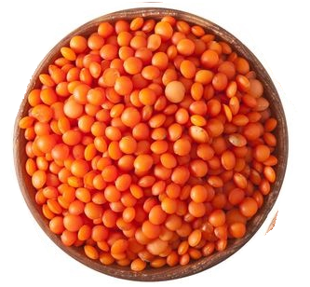
קטניות טובות יותר לבריאות בעלות ערך תזונתי גבוהה
קטניות הן מקור מרכזי לחלבונים מהצומח
מכילות חלבון באיכות גבוהה מאוד וסיבים תזונתיים, עשירות בוויטמינים ומינרלים חיוניים, מופחתות קלוריות ודלות שומן
Notes:
מתוך כתבה של אורית אופיר, דיאטנית קלינטית ב YNET http://www.ynet.co.il/articles/0,7340,L-4753868,00.html
הקטניות מספקות כמות יפה של חלבון, כך למשל כוס עדשים מבושלות מספקת 18 גרם חלבון - יותר מהכמות שבשתי ביצים. השילוב הייחודי בין חלבון לסיבים תזונתיים הופך את הקטניות למזון משביע לאורך זמן.
הקטניות יכולות להוות תחליף מצוין לבשר, גם בזכות תכולה גבוהה של ברזל, הנמצאים גם בבשר. 100 גרם של עדשים מבושלות (כחצי כוס) מספקים 3.3 מ"ג ברזל, לעומת 1 מ"ג ב-100 גרם חזה עוף, ו-2 מ"ג בבשר בקר.
ברזל מהצומח אמנם נספג פחות טוב מאשר ברזל מהחי, אך ניתן לשפר את ספיגתו על ידי אכילת ירקות יחד עם הארוחה (דבר המומלץ בכל מקרה), וגם באמצעות השריית הקטניות לפני הבישול. יש לציין שספיגת הברזל מהצומח מווסתת לפי צרכי הגוף, כך שלא ניתן להגיע למצב מסוכן של עודף ברזל - זאת בניגוד לברזל מהחי הנספג ללא יכולת בקרה של הגוף.

Slide 22
קטניות טובות יותר לבריאות
תומכות בשמירה על משקל תקין
לקטניות ערך גליקמי נמוך, הן משחררות גלוקוז באופן הדרגתי וכך שומרות על רמת סוכר נמוכה ומאוזנת בדם לאורך זמן.
התוצאה: תחושת שובע, מניעת השמנה ומניעת סוכרת
Notes:
המדד הגליקמי של מזון מסוים נקבע בהשוואה לגלוקוז/סוכר שהוא בעל ערך גליקמי של 100. אכילת מזונות בעלי ערך גליקמי גבוה, יביא לעליית רמת הסוכר בדם ואחרי שעה לנפילת סוכר אשר תגרור אחריה צורך באכילת מתוק (פחמימות או מזונות ממותקים) שתקפיץ שוב את רמת הסוכר בדם וחוזר חלילה. חוסר איזון של רמת הסוכר בדם גוררת השמנה, פלורת מעיים לא מאזנת (החיידקים הרעים גוברים על הטובים) ועלולה לגרום לסוכרת.

Slide 23
קטניות טובות יותר לבריאות
קטניות מונעות סרטן, סוכרת ומחלות לב וכלי דם
"לקטניות יש תפקיד מכריע בייצור מזון בר קיימא ובתזונה בריאה, לכן העלאת המודעות לתועלותיהן של הקטניות עבור האנושות, אינה רק חובתנו, אלא גם אחריותנו העיקרית". ד"ר דה סילבה, ראש ארגון המזון והחקלאות של האו"ם
Notes:
מתוך כתבה של אורית אופיר, דיאטנית קלינטית ב YNET http://www.ynet.co.il/articles/0,7340,L-4753868,00.html
יעילות במניעת סרטן:
הקטניות נמנות על רשימת המזונות שנלחמים בסרטן של המכון האמריקאי לחקר הסרטן. בין הרכיבים האנטי סרטניים המצויים בקטניות הם: ספונינים, חומצה פיטית ומעכבי פרוטאזות. רכיבים אלו, הייחודיים לעולם הצומח, מגנים מפני סרטן במגוון דרכים, בין השאר בזכות היותם נוגדי חמצון. חמצון הוא תהליך טבעי המתרחש בגופנו, אך כאשר מתרחש עודף חמצון הוא מהווה גורם משמעותי בהתפתחות סרטן, מחלות לב וסכרת.
אחד ההסברים להשפעה המסרטנת של בשר אדום הוא תכולה גבוהה של ברזל מסוגheme , ברזל זה קיים רק במזון מהחי, והינו חומר מחמצן חזק המעודד תהליכים סרטניים, במיוחד במעי הגס. לעומת זאת, מטה-אנליזה שסקרה 14 מחקרים שעקבו אחרי קרוב ל-2 מיליון נבדקים, מצאה שצריכת קטניות מורידה את הסיכון לסרטן מסוג זה.
הקטנייה המצטיינת בכל הקשור למניעה ואף לטיפול בסרטן היא דווקא הסויה, שרבים עדיין חוששים מצריכתה. עמדת אגודת הסרטן האמריקאית היא שאכילת מזונות סויה מסורתיים כגון טופו, יכולה להוריד את הסיכון לסרטן השד, סרטן רירית הרחם וסרטן הערמונית וכנראה שגם לסרטנים נוספים.
לפי מטה-אנליזה נרחבת, צריכת אחת עד ארבע ומעלה מנות סויה בשבוע בתקופת הילדות, מפחיתה את הסיכון לסרטן שד בבגרות. כמו כן, צריכת סויה בקרב שורדות וחולות סרטן שד הינה בטוחה, ואף קשורה לירידה בסיכון להישנות הגידול ולתמותה.
נלחמות במחלת הסוכרת:
הקטניות אמנם מכילות לצד החלבון, גם כמות לא מבוטלת של פחמימות, אך סקירה של מחקרים קליניים שנעשו בסוכרתיים ובאנשים בריאים מצאה כי הקטניות הורידו את רמות הסוכר בדם ואת רמת ההמוגלובין המשקפת את איזון הסוכר לאורך זמן. צריכת קטניות נמצאה קשורה לירידה בסיכון לסוכרת סוג 2, וזאת לעומת צריכת בשר אדום ובשר מעובד המעלים את הסיכון לסוכרת.
מונעות מחלות לב וכלי דם
הסיבים התזונתיים שבקטניות מסייעים בהורדת רמות הכולסטרול בדם. בנוסף, נוגדי החמצון מונעים את החמצון המסוכן של ה-LDL "(הכולסטרול הרע"). הקטניות כמעט נטולות שומן רווי, המעלה את רמות הכולסטרול וה- LDL , וכמובן שאינן מכילות כולסטרול - המגביר את ההשפעה השלילית של השומן הרווי שנצרך בארוחה על העלאת הכולסטרול בדם.

Slide 24
קטניות טובות יותר לכיס
מקור זול וזמין של בחלבון איכותי
עדשים יבשים | שבבי סויה | טופו | סייטן | חזה עוף | בקר טחון | הודו טחון | ל-100 גרם
0.99 | 1.9 | 3 | 2.98 | 3.5 | 4 | 3.5 | מחיר (ש"ח)
26 | 50 | 15 | 25.5 | 22.5 | 18 | 15 | כמות חלבון (גרם)
3.8 | 3.8 | 20.0 | 11.7 | 15.6 | 22.2 | 23.3 | אגורות לגרם חלבון

Slide 25
קטניות מקדמות למידה
בעלות ערך גליקמי נמוך, שומרות על רמת סוכר נמוכה בדם לאורך זמן ומונעות היפוגליקמיה
הליזין בקטניות מגביר את הצמיחה אצל ילדים, מסייע בתפקוד המעיים ומשפר תיאבון
ויטמין 1B ו- 3B המצוי בקטניות מסייע לילדים עם בעיות למידה והתנהגות, ומחזק את הזיכרון
Notes:
ילדים שמרת הסוכר בדמם לא מאוזנת יכולים לסבול מהיפוגליקמיה (נפילת סוכר), דבר העלול להוביל לעצבנות, הזעה, רעד, דפיקות לב וחוסר יכולת לשלוט על התנהגותם כולל אלימות. שמירה על רמת סוכר נורמטיבית מאפשרת תנאי סף ללמידה.

Slide 26
תזונת ילדים - המלצות ורגולציה של המדינה

Slide 27
"קיים קשר הדוק בין תזונת הילד לבין מיצוי פוטנציאל הגדילה שלו, התפתחותו הפיזית, הקוגניטיבית והרגשית, בריאותו ויכולת הלמידה שלו. תזונה בריאה קשורה לבריאות טובה יותר במהלך החיים; מההיריון דרך הילדות, הבגרות והזקנה. קשרים אלו תורמים לפיתוח ההון האנושי הבריאותי והחברתי של האוכלוסייה בישראל"
מתוך: "לאכול ולגדול בצהרונים, גילאים 10-3 שנים"
הנחיות משרד הבריאות תזונת ילדים בצהרונים ובמסגרות חינוכיות אחרות, יוני 2015

Slide 28
המלצות תזונתיות במוסדות חינוך
חוזר מנכ"ל משרד החינוך 4.4.16 "הזנה וחינוך לתזונה נכונה במוסדות החינוך"
Notes:
הסיבה שההמלצה היא להחליף מנת חלבון מן החי לחלבון מהצומח רק פעם בשבוע היא בגלל שהמדינה כישות רגולטורית אינה יכולה להבטיח שכל הילדים במדינה מקבלים את כמות הברזל הדרושה בבית.
משרד הבריאות ומשרד החינוך ממליצים להגיש בארוחת הצהריים קטניות כמנת חלבון עיקרית יחד עם דגנים מלאים ביחס של 2:1 לטובת הדגנים כדי ליצור חלבון מלא, פעם בשבוע בכל המסגרות החינוכיות מגיל 3 עד גיל 18

Slide 29
הנגשת קטניות לילדים – זה בידיים שלנו!
פעילויות חווייתיות לפני תחילת הגשת הקטניות:
הכנת מאכלי קטניות שונים עם הילדים (חומוס, מרק...)
הנבטה של מש או עדשים למאכל
משחקים עם קטניות – הכרות, מיון
בעתיד: חפשו את ערכת הקטניות של יום שני ללא בשר במאגר הממוחשב לתכניות חינוכיות חיצוניות במערכת החינוך!!
Notes:
הנגשה נכונה של קטניות נעשית על ידי פעילות חווייתית לפני תחילת הגשת הקטניות בתפריט במטרה להכיר את עולם הקטניות ולהתחבר אליהן. הילדים נחשפים לקטנייה ספציפית בדרך חווייתית בה הם למדים איך היא גדלה, ומי הקרובים שלה (לעדשים כתומות יש קרובי משפחה בצבעים שונים), לאיזה קבוצות רכיבי תזונה היא שייכת (דגנים, ירקות, פירות, מזונות עשירים בחלבון, שומנים או ממתקים), משחק ויצירה עם הקטנייה, שותפות הילדים בהכנת מאכלים שונים עם הקטנייה (מרק, סלט, נזיד וקציצות) ויצירת חיים חדשים על ידי הנבטה.

Slide 30
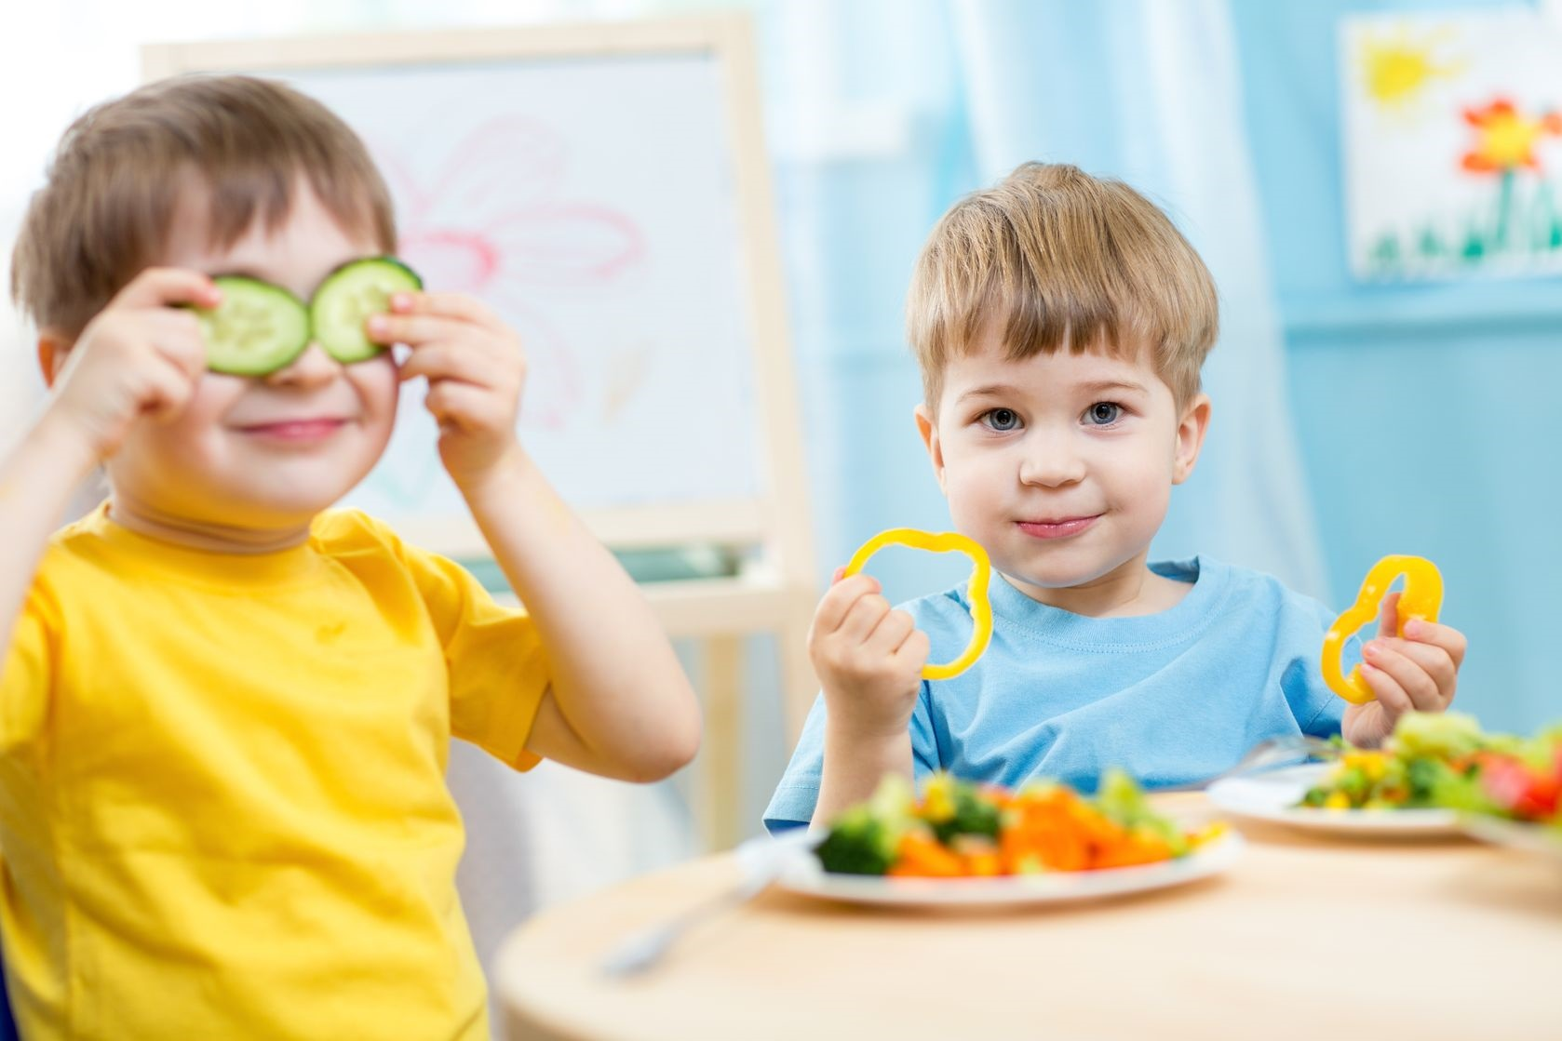
מבנה ארוחת הצהריים – סדר ההגשה כן קובע!
צילום: Jeremy Keith
Notes:
ארוחת הצהריים נפתחת בהגשת ירקות ורק לאחר אכילתם מוגשות מנות העשירות בחלבון, הדגנים והירק המבושל.
בתחילת הארוחה כאשר התיאבון גדול, זהו זמן מצוין לאכול ירקות. ירקות אוכלים מיד עם חיתום כדי לשמור על הוויטמינים שבהן. הן מתעכלות מהר יחסית, מכילות אנזימים שעוזרים בפעולת העיכול ומלאות בסיבים תזונתיים המפרקים את החלבון.
כאשר אנו אוכלים פחמימה (בעיקר פחמימה פשוטה או ריקה), היא מתפרקת לסוכר ואחריה נרצה לאכול עוד מאכל עשיר בסוכר (פחמימה או ממתק), לכן חשוב בתחילה לאכול ירקות ורק אחריהם לצרוך את קבוצות המזון הנוספות.

Slide 31
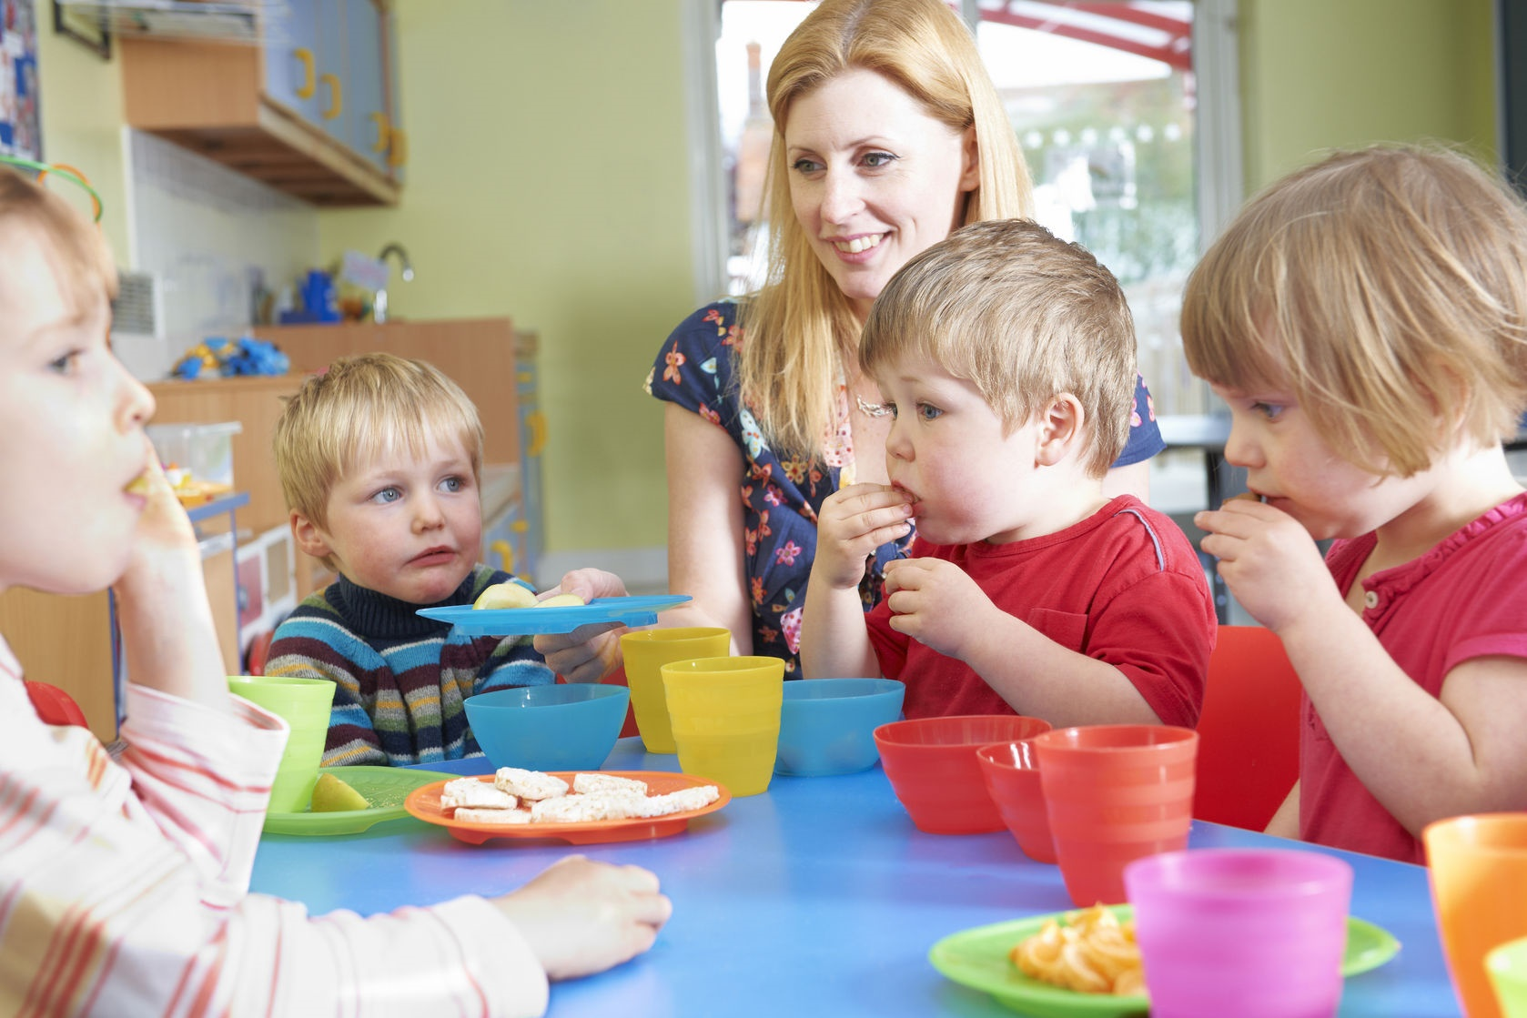
תיווך זה שם המשחק
תיווך מילולי
תיווך של הקשרים חווייתיים
תיווך חושי
דוגמא אישית – לאכול יחד
התיווך שלך הוא שיקבע אם הילדים יאכלו קטניות
Notes:
תיווך המזון לילדים על ידי הצוות החינוכי הוא הגורם הראשון הקובע אם הם הילדים יוכלו או לא. התיווך חשוב יותר ממראה, ריח וטעם האוכל. תיווך מילולי חיובי המלווה את הארוחה, חשוב במיוחד לילדים שקטניות אינן חלק מתפריט משפחתם. על אשת הצוות להסביר לילדים איזו קטנייה הם אוכלים, לקשור בין ארוחת הצהריים לפעילויות החווייתיות שהילדים עברו סביב הקטנייה, ולתת דוגמאות כיצד קטניות מהוות חלק מתפריט משפחתה.
גיל הגן וכתות א' וב', הם הזדמנות מצוינת לרכישת הרגלי אכילה נכונים ומודעים. אשת הצוות מהווה מושא לחיקוי וללמידה. לפני תחילת אכילת כל מנה, בעודה ישובה סביב שולחן האוכל עם הילדים, תוכל להנחות את הילדים לשים לב לחושים המעורבים בתהליך האכילה (חוש הריח, הראייה, המישוש והטעם). בעת טעימת האוכל, תזמינם לאכול לאט וללעוס את האוכל עד לפירוקו בפה. תרגול יום יומי בתיווך חושי ואכילה מודעת במסגרת החינוכית יהפכו להרגל לכל החיים.
תיעוד פיילוט התפריט הבריא בירושלים שנעשה ע"י קבוצת הורים "ארוחה 10" וח"כ רחל עזריה, בו הוכנסו שתי מנות קטניות בשבוע כמנה העיקרית במקום בשר, הראה שכאשר גננת נרתעת מקטניות, ילדי הגן לא אוכלים וכל האוכל נזרק. אך כאשר היא משתפת אותם כיצד הן מסייעות לילדים לגדול ולהיות חזקים, כמה שהן בריאות ואילו מאכלים עם קטניות הם חלק מתפריט משפחתה, רוב הילדים טועמים ואוכלים. הפיילוט הצליח וכיום זהו התפריט הרשמי של מוסדות החינוך בירושלים, אז כן! כל הכבוד לגננות ולצהרוניות על עבודת התיווך וההנגשה של הקטניות, בזכותן ילדי ירושלים אוכלים בריא יותר!
אתן מוזמנות להתנסות באכילה מודעת! הנה תרגיל פשוט שתוכלו לעשות בבית: קחו צימוק, תסתכלו עליו עד שתכירו את כל צדדיו. כעת, עצמו את עינכם והריחו אותו. שימו את הצימוק בפה ושחקו אתו עם הלשון, אל תבלעו אותו. עכשיו לעסו את הצימוק לאט לאט עד לפירוקו ובלעו.
רעיונות לפעילות משותפת עם הילדים: (לבקש רעיונות מהמשתתפות)
להכין תפריט שבועי לקחת הביתה ולקשט אותו
מדבקות למי שאכלו יפה.
המצאת שמות למאכלים או לארוחות...

Slide 32
מה למדנו על קטניות:
מסייעות ללמידה ולריכוז
חשובות לצמיחה פיזית
מזון מקיים השומר על איכות הסביבה
מזון זול, זמין וקל להכנה
מקור מצוין לחלבון וסיבים
מופחתות קלוריות, דלות בשומן
מאזנות את רמת הסוכר בדם
עשירות בוויטמינים ובמינרלים
הנגשה ותיווך נכונים יבטיחו שהילדים יאכלו קטניות,
והן יהוו חלק בלתי נפרד מתזונה מגוונת ובריאה לכל חייהם

Slide 33
הוגש לכן על ידי
www.tamar-nutrition.com
www.meatlessmonday.co.il

